Slide 1

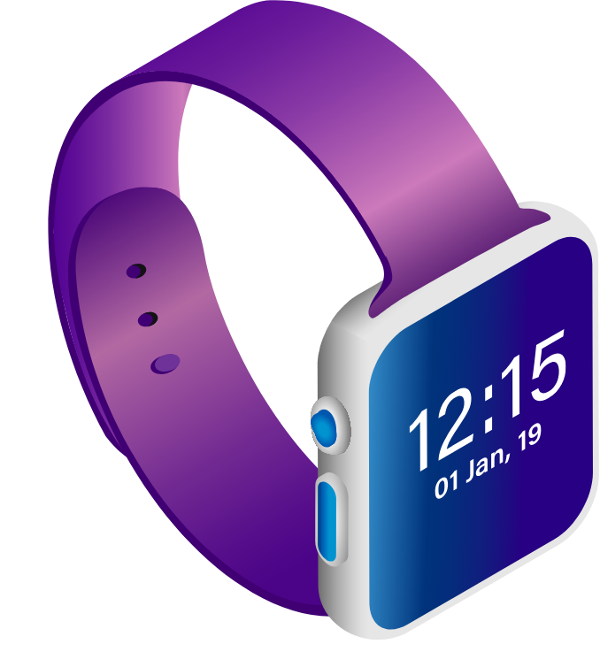
BREEZE
AI 기반 해양 안전 및 어업 정보

Slide 2

우리 팀
Nodirbek
Jamshidbek
Bowen

Slide 3
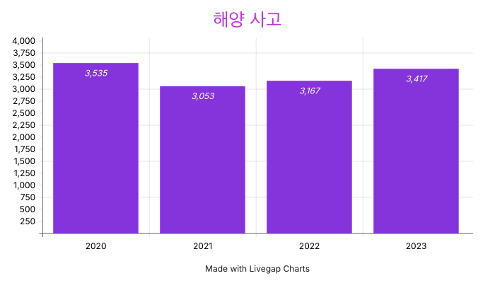
문제는
2024년 기준, 해양수산부에 따르면 한국에서 낚시를 취미로 즐기는 인구는 최소 850만 명에 달합니다.
이 850만 명 중, 매년 최소 3천 명이 해양 활동과 관련된 사고를 보고받고 있습니다.

Slide 4

우리의 해결책은
Breeze, AI를 활용하여 최적의 낚시 조건을 예측하고 수상에서의 안전을 모니터링하는 스마트워치 애플리케이션입니다

Slide 5
핵심 기능
스마트 AI 낚시 분석

Slide 6

핵심 기능
조석 정보/그래프

Slide 7
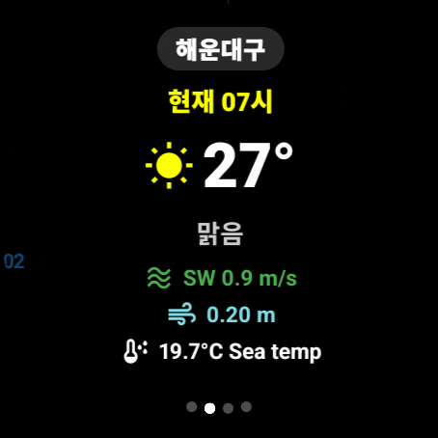
핵심 기능
날씨 정보

Slide 8
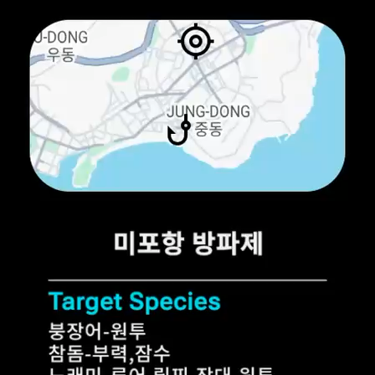
핵심 기능
낚시 포인트 정보

Slide 9
핵심 기능
응급 의료 서비스

Slide 10
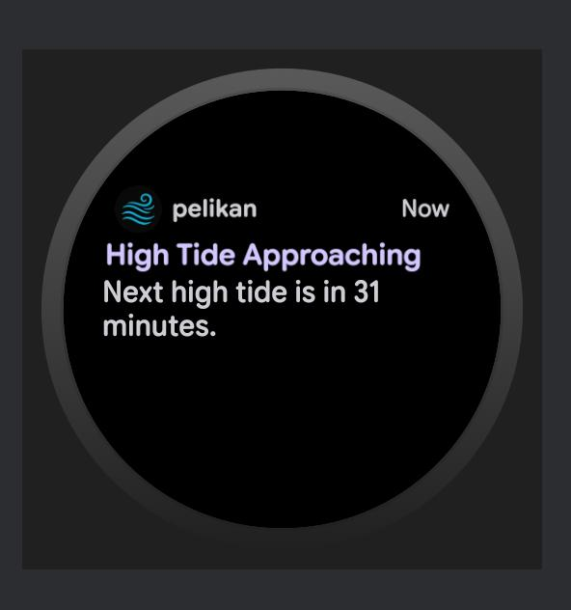
핵심 기능
기후 경보 알림

Slide 11
Q&A
Thank You

